Slide 1
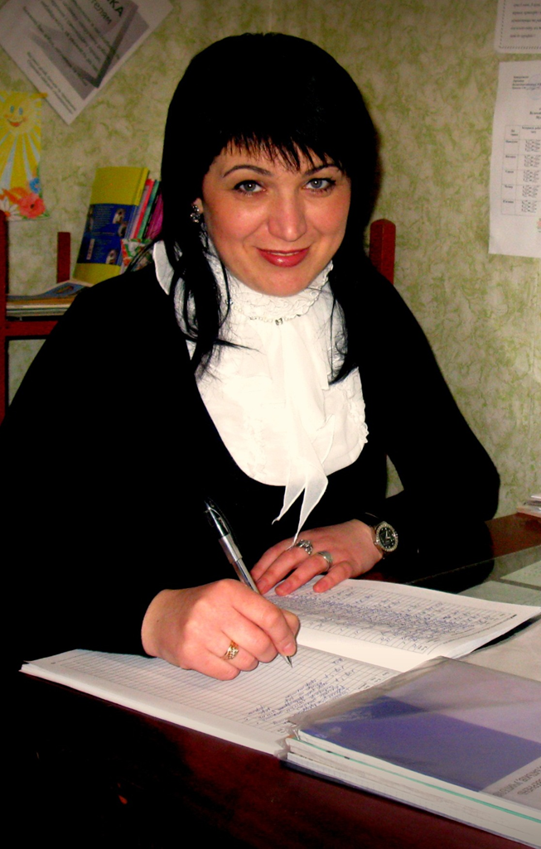
Досвід роботи соціального педагога Великоберезовицької ЗОШ І-ІІІ ст. Мужів Ірини Миколаївни

Slide 2
Місце роботи: Великоберезовицька загальноосвітня школа І-ІІІ ступенів, Великоберезовицької ОТГ Тернопільської області, Тернопільського району. Посада: соціальний педагог. Освіта: Вища ТНПУ ім.В.Гнатюка Педагогічний стаж: 13 років Кваліфікаційна категорія: «Спеціаліст вищої категорії»

Slide 3
Тема досвіду: Попередження проявів асоціальної поведінки серед дітей та учнівської молоді

Slide 4
Мета досвіду: профілактика спрямована на превенцію соціальних проблем чи життєвих криз дітей, батьків, окремих сімей або попередження ускладнення вже наявних проблем в них.

Slide 5
Завдання досвіду: створити сприятливі умови у освітньому середовищі для соціалізації учнівської молоді, попереджувати негативні впливи соціального середовища на особистість.

Slide 6
Кредо професійної діяльності : З любов’ю до дітей, з добротою до людей, з повагою до суспільства.

Slide 7
Життєве кредо: Візьми промінь сонця і спрямуй туди де панує темрява, Візьми усмішку і подаруй її тому хто її потребує, Візьми доброту і яви її тому, хто не вміє її віддавати, Візьми віру і віддай кожному, хто немає її, Візьми любов і неси її всьому світу.

Slide 8
Головні напрямки роботи соціального педагога -Визначення ефективних умов соціалізації особистості в сучасному суспільстві, в класі, в школі, в сім’ї; - вивчення дії об’єктивних і суб’єктивних факторів соціального середовища, характеру її впливу на формування особистості; - розробка механізмів регулювання та корекції відносин особистості та суспільства; - дослідження закономірностей та перспектив, що впливають на відхилення у поведінці неповнолітніх; - підтримка та соціальний супровід дітей, які живуть у несприятливих умовах; - підтримка дітей з інвалідністю; - співпраця з соціальними службами і налагодження зв’язків з сім’ями, які опинилися в складних життєвих обставинах.

Slide 9
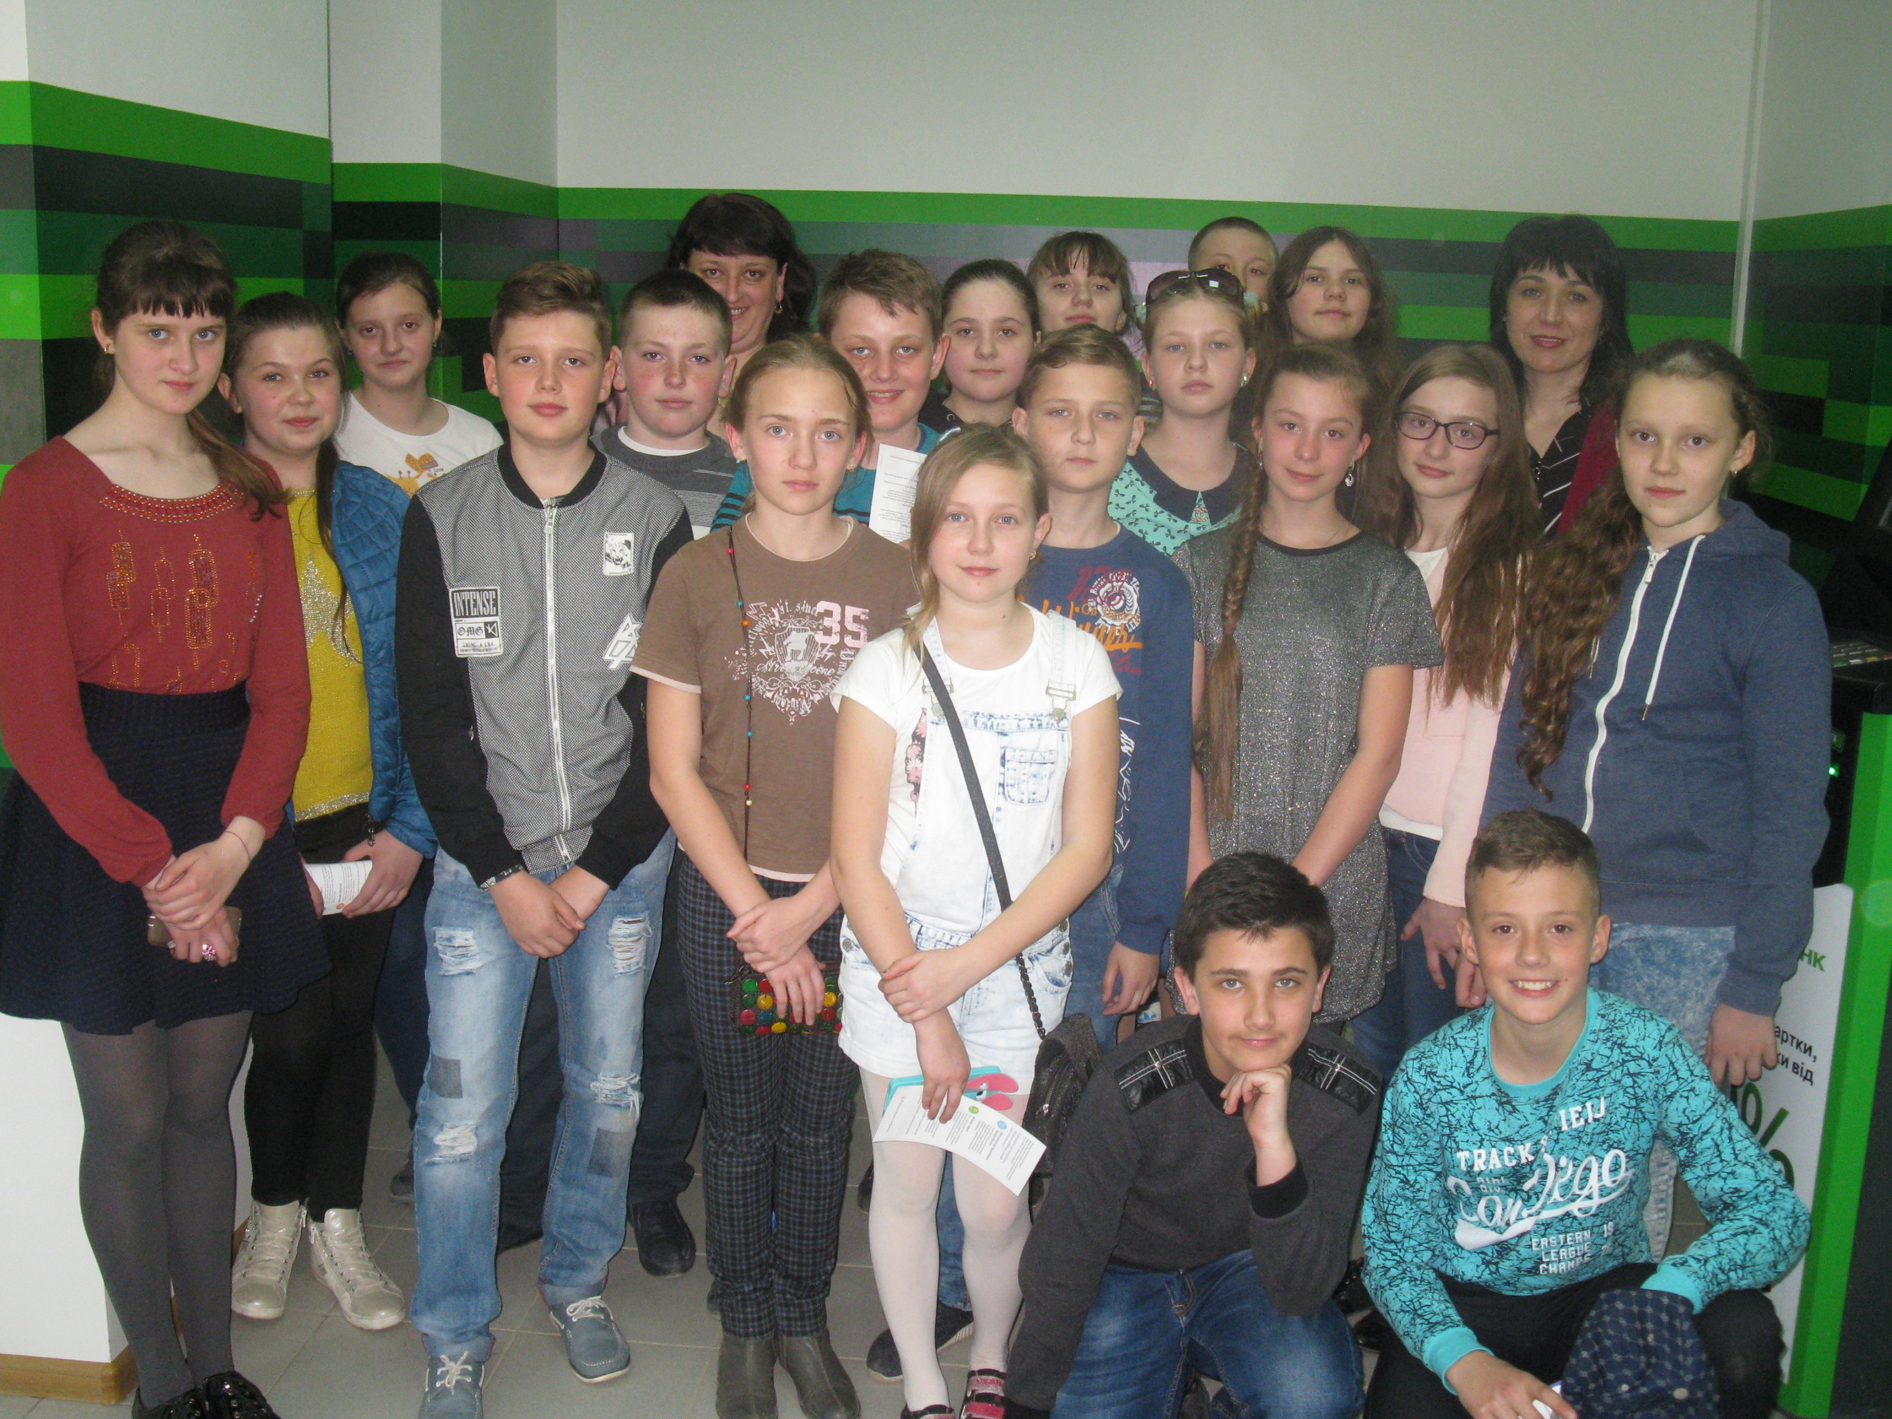
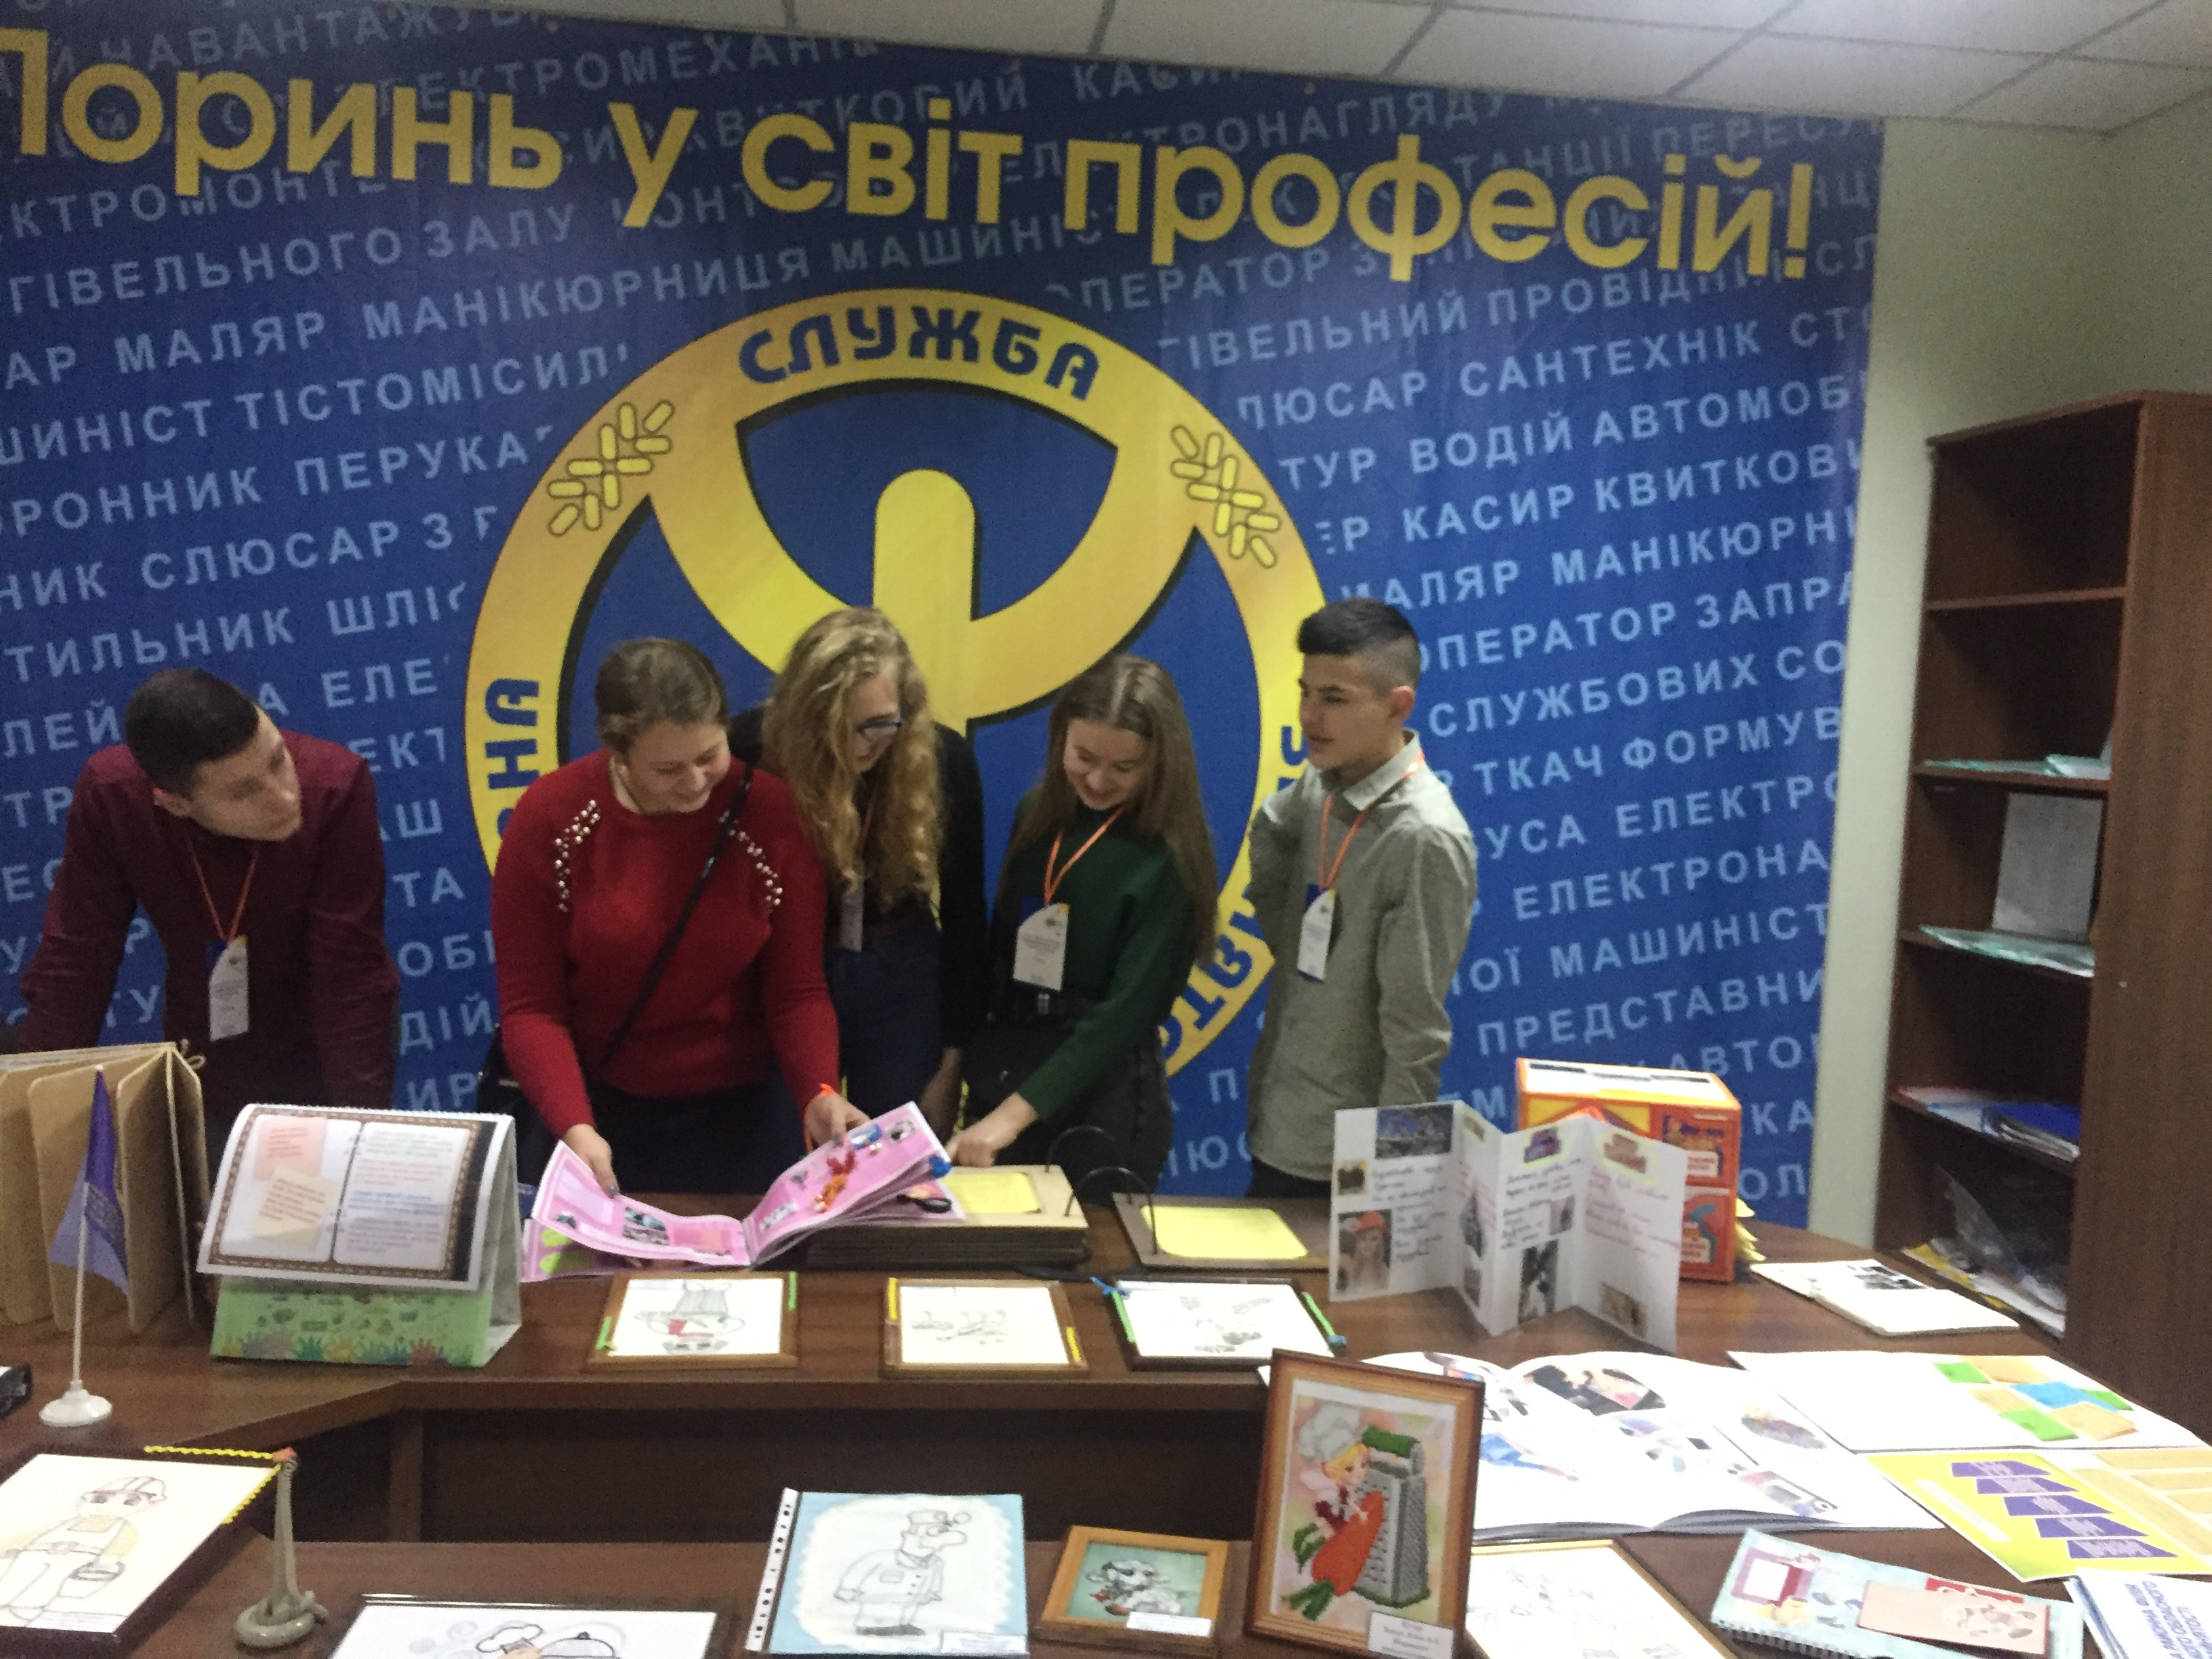
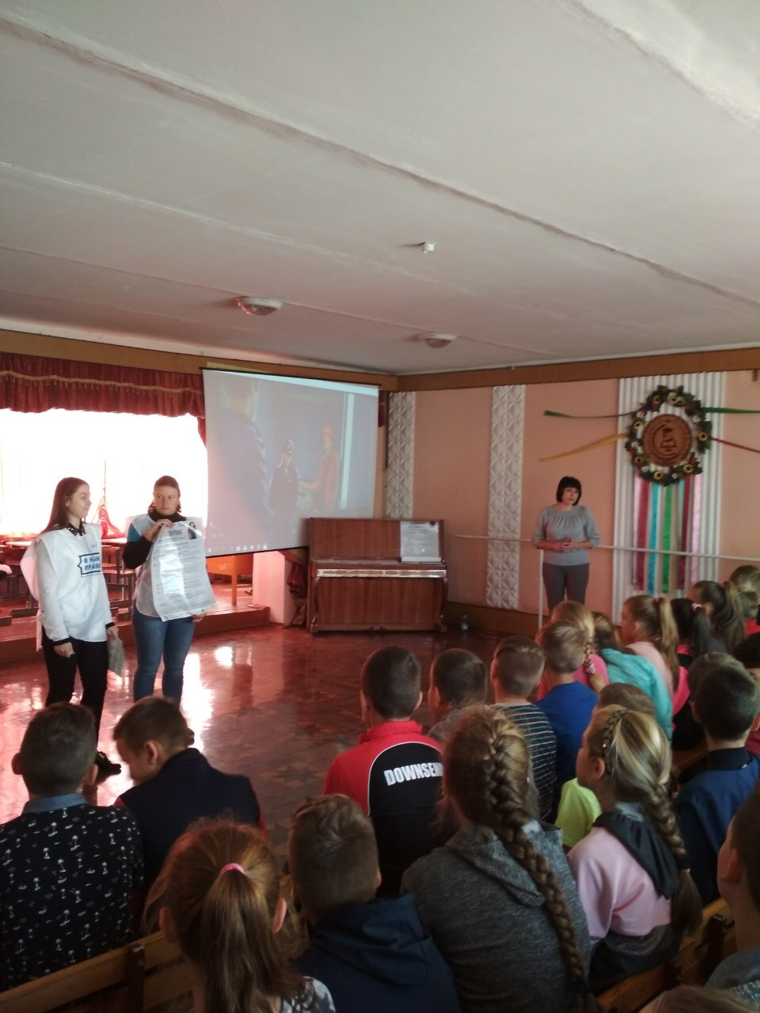
Заходи спрямовані на попередження асоціальної поведінки

Slide 10
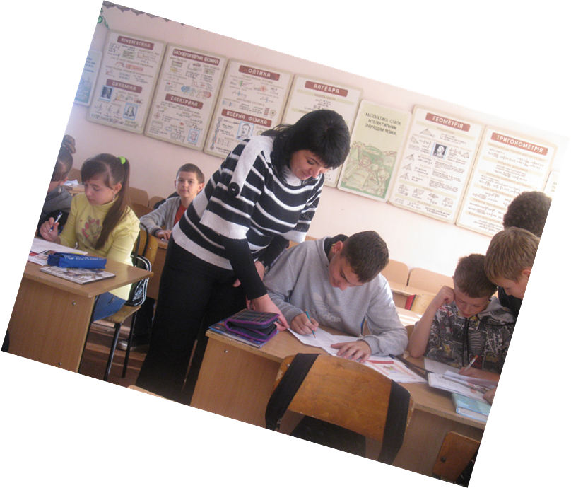
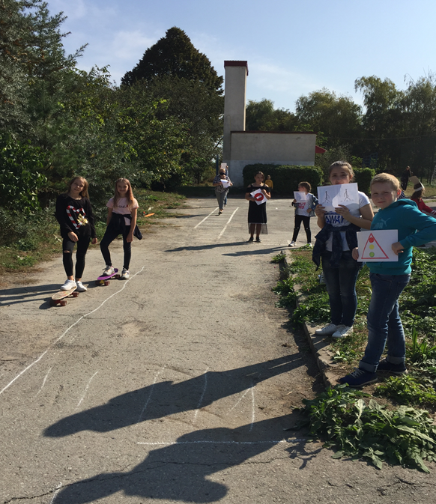
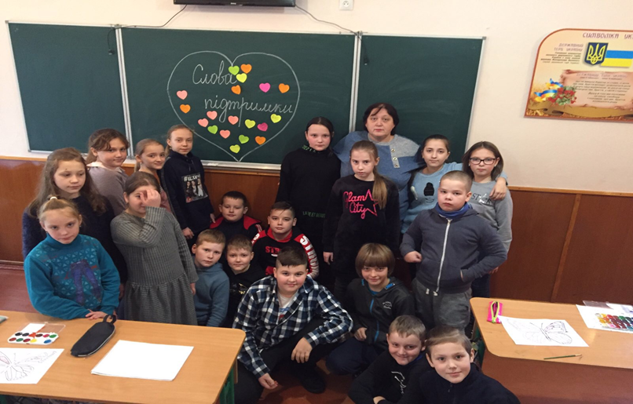
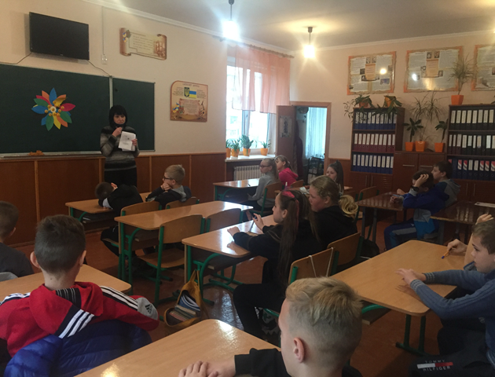

Slide 11
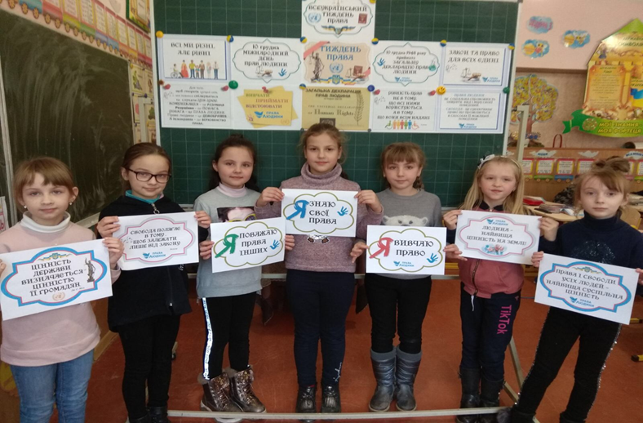
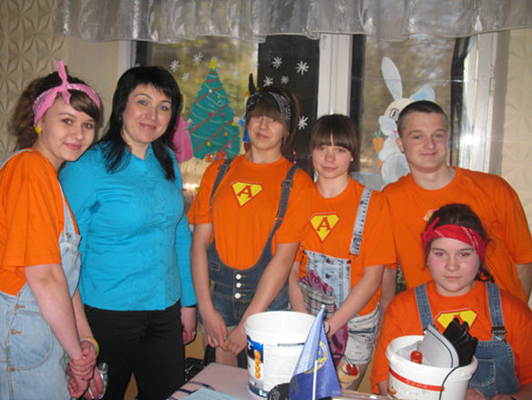
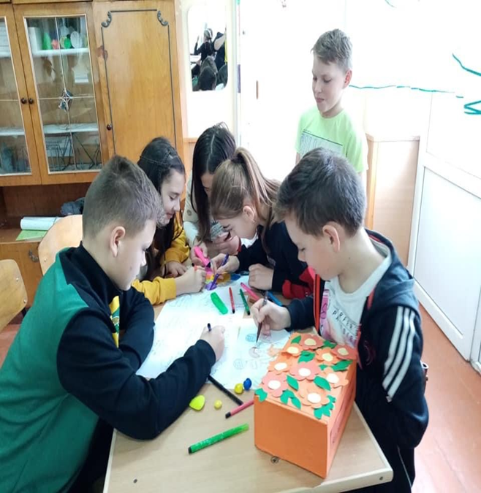
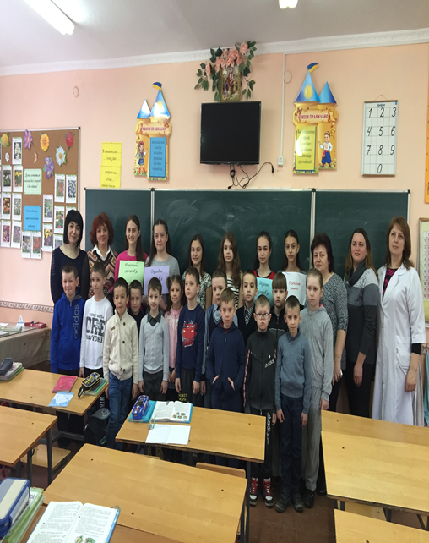

Slide 12
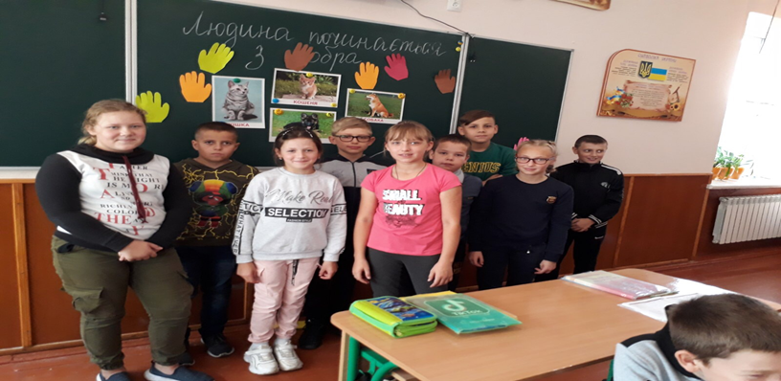
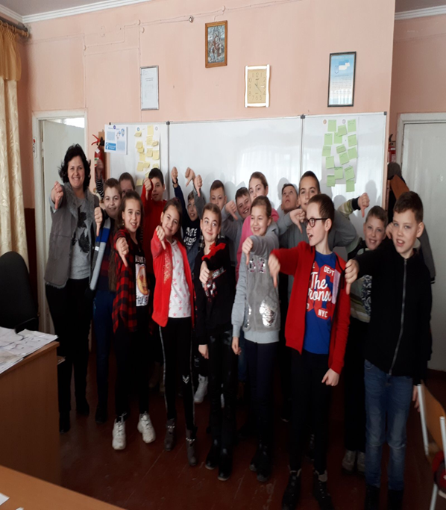
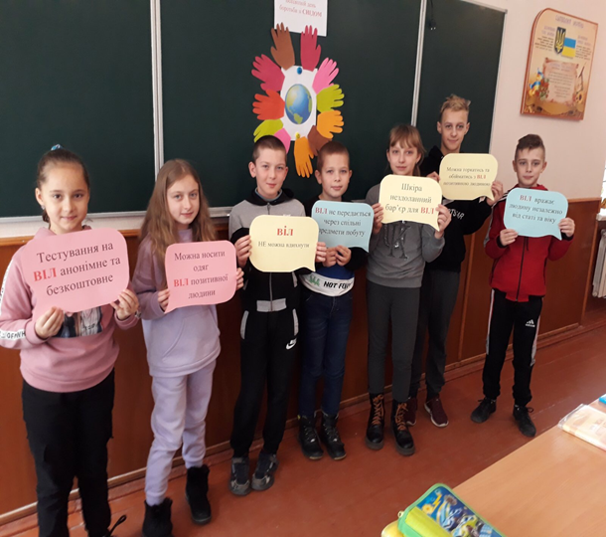

Slide 13
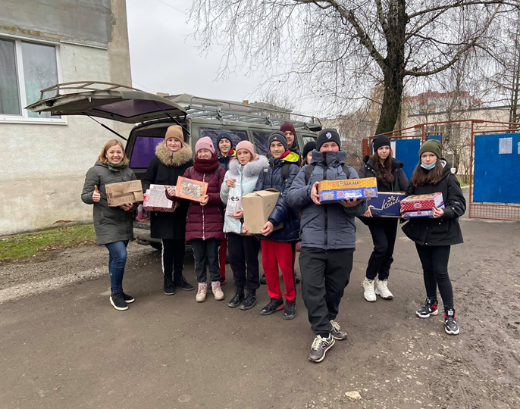
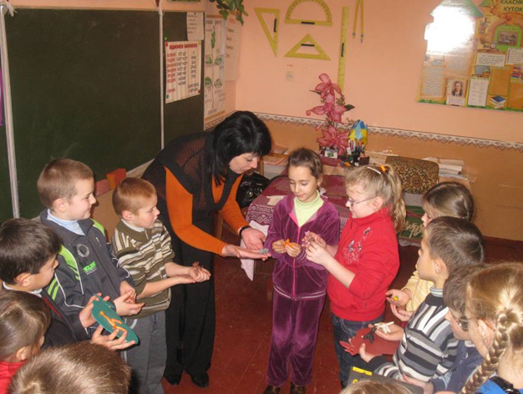
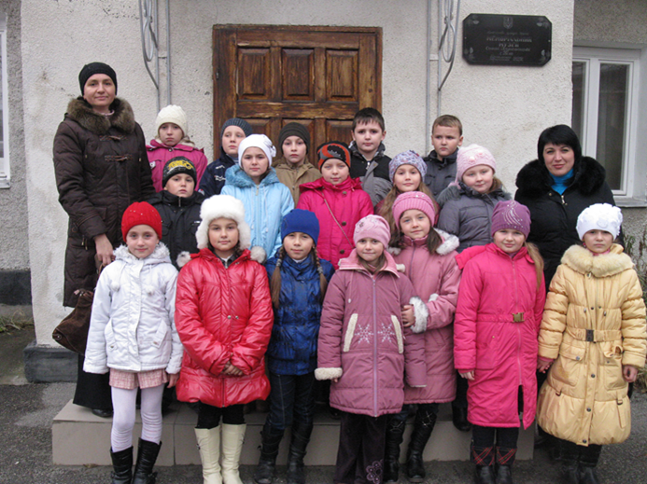
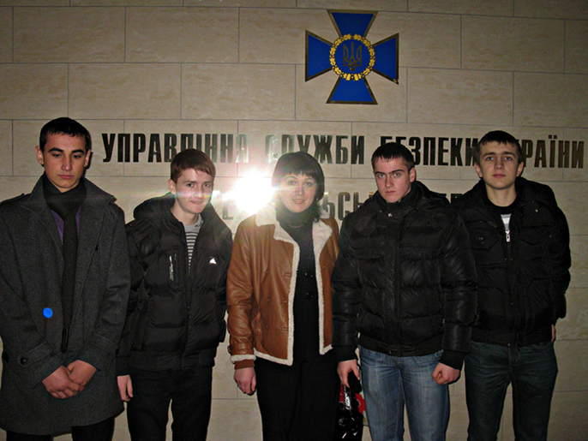

Slide 14
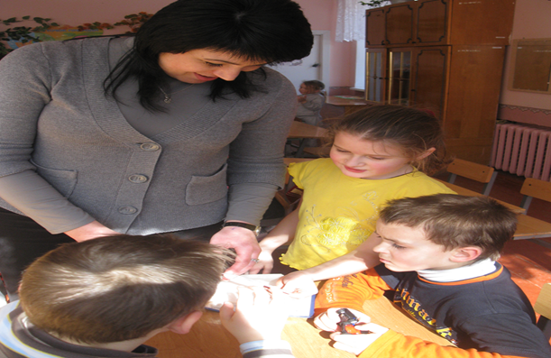
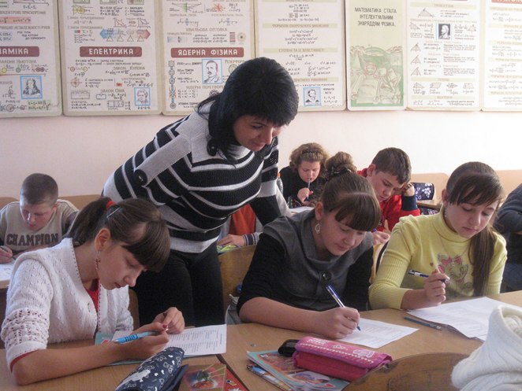
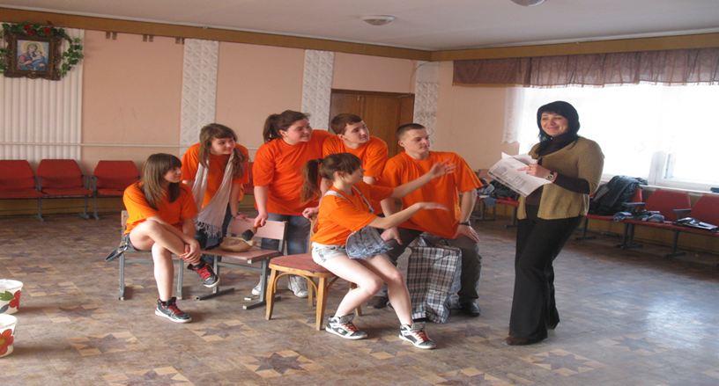
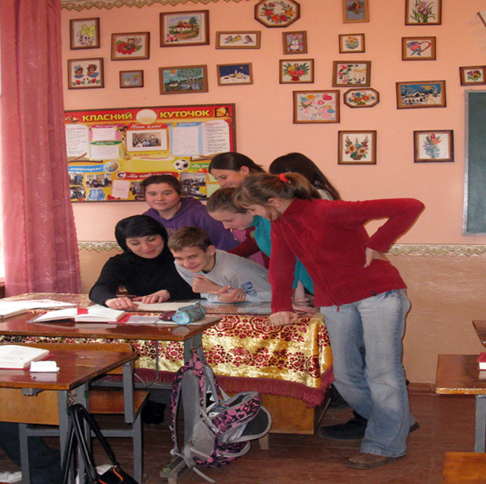

Slide 15
Не можна допомогти тому, хто не бажає слухати поради
Франклін

